Slide 1


BÁO CÁO THỰC TẬP THỰC TẾ
MovieRS
Tìm hiểu hệ thống khuyến nghị sử dụng
phương pháp lai và xây dựng nguyên mẫu
ứng dụng phim ảnh
Sinh viên thực hiện
Nguyễn Thanh Chiến
Mã sinh viên 24ITE020 Lớp 24GITe
Giảng viên hướng dẫn TS. Trần Uyên Trang
Đơn vị thực tập FPT Software
Notes:
Kính chào thầy cô. Em là Nguyễn Thanh Chiến, lớp 24GITe. Em xin trình bày đề tài tìm hiểu hệ thống khuyến nghị bằng phương pháp lai và xây dựng nguyên mẫu ứng dụng phim ảnh. Đề tài do TS. Trần Uyên Trang hướng dẫn. Trọng tâm của bản V2 là quy trình nghiên cứu có thể tái lập và nguyên mẫu phần mềm có kiểm thử.
Nguồn: Báo cáo MovieRS V2 đã cập nhật, các chương 4–6. Nguồn nội bộ: D:\Users\BT\N3_K1\ThucTapThucTe\MovieRS\report\REFACTOR_ACCEPTANCE.md
Thông tin cá nhân lấy từ bìa báo cáo và mã sinh viên trong hồ sơ đề tài. Ảnh nền minh họa tạo bằng công cụ image_gen, không phải ảnh hệ thống thật.

Slide 2
NỘI DUNG TRÌNH BÀY
Mục lục
01
Tổng quan
Bài toán và mục tiêu
02
Đối tượng nghiên cứu
Dữ liệu và phương pháp
03
Công nghệ sử dụng
Nền tảng triển khai
04
Phân tích thiết kế
Kiến trúc và luồng xử lý
05
Sản phẩm
Giao diện, kết quả và kiểm thử
MovieRS / Nguyễn Thanh Chiến
02
Notes:
Bài trình bày có năm phần theo báo cáo: tổng quan, đối tượng nghiên cứu, công nghệ sử dụng, phân tích thiết kế và sản phẩm. Trong phần sản phẩm, em trình bày cả giao diện lẫn kết quả nghiên cứu để phân biệt mức độ hoàn thiện phần mềm với chất lượng mô hình.
Nguồn: Báo cáo MovieRS V2 đã cập nhật, các chương 4–6. Nguồn nội bộ: D:\Users\BT\N3_K1\ThucTapThucTe\MovieRS\report\REFACTOR_ACCEPTANCE.md

Slide 3
01 TỔNG QUAN
Bài toán lựa chọn phim
Một catalog lớn cần danh sách gợi ý ngắn và có căn cứ
62.423
Người dùng đánh giá
rất ít phim trong catalog
phim trong catalog MovieLens 25M
Lịch sử ngắn tạo cold-start.
Điểm rating thấp chưa bảo đảm
thứ hạng Top-K tốt.
MovieRS đặt bài toán thuật toán trong một ứng dụng phim mô phỏng
MovieRS / Nguyễn Thanh Chiến
03
Notes:
ML-25M có 62.423 phim trong catalog nguồn. Vì mỗi người chỉ đánh giá một phần nhỏ, hệ thống cần xếp hạng các ứng viên chưa tương tác. Hai khó khăn chính là dữ liệu thưa và người dùng có ít hoặc chưa có lịch sử. Em phân biệt dự đoán số sao với chất lượng danh sách khuyến nghị.
Nguồn: Báo cáo MovieRS V2 đã cập nhật, các chương 4–6. Nguồn nội bộ: D:\Users\BT\N3_K1\ThucTapThucTe\MovieRS\report\REFACTOR_ACCEPTANCE.md
https://files.grouplens.org/datasets/movielens/ml-25m-README.html

Slide 4
01 TỔNG QUAN
Mục tiêu và phạm vi của MovieRS
01
02
03
Nghiên cứu thuật toán
Hoàn thiện quy trình
Xây dựng nguyên mẫu
Đối chứng hybrid với baseline
trên cùng dữ liệu và giao thức
Lưu snapshot, chọn trên VAL
và truy vết kết quả thực nghiệm
Flutter, API và dashboard
với luồng ghi dữ liệu nhất quán
Phạm vi
Mẫu vừa sức máy cá nhân. Player mô phỏng. Chưa có A/B test hoặc load test production.
MovieRS / Nguyễn Thanh Chiến
04
Notes:
Em đánh giá thành công ở hai mặt độc lập. Mặt nghiên cứu là so sánh có giao thức, không mặc định hybrid phải thắng. Mặt phần mềm là luồng ứng dụng đúng, dữ liệu có nguồn và thao tác nhất quán. Player tiếp tục mô phỏng, nên dự án chưa kiểm chứng trải nghiệm xem video thật hay mức hài lòng người dùng.
Nguồn: Báo cáo MovieRS V2 đã cập nhật, các chương 4–6. Nguồn nội bộ: D:\Users\BT\N3_K1\ThucTapThucTe\MovieRS\report\REFACTOR_ACCEPTANCE.md

Slide 5
02 ĐỐI TƯỢNG NGHIÊN CỨU
Mẫu từ toàn bộ MovieLens 25M
8.000
Nguồn đầy đủ
25.000.095 rating
162.541 người dùng
62.423 phim trong catalog
người dùng được chọn
1.237.592
Chọn theo SHA256
20261015:userId
rating, giữ toàn bộ lịch sử của mỗi user
MovieRS / Nguyễn Thanh Chiến
05
Notes:
Quy trình đọc toàn bộ ratings.csv theo chunk, xếp user theo SHA256 của chuỗi 20261015:userId rồi chọn 8.000 user. Em giữ toàn bộ lịch sử của từng user thay vì cắt các rating mới nhất. Mẫu có 1.237.592 rating và 27.498 phim được đánh giá. Cách chọn xác định giúp tái lập, nhưng không chứng minh đại diện cho mọi nhóm khán giả.
Nguồn: Báo cáo MovieRS V2 đã cập nhật, các chương 4–6. Nguồn nội bộ: D:\Users\BT\N3_K1\ThucTapThucTe\MovieRS\report\REFACTOR_ACCEPTANCE.md
D:\Users\BT\N3_K1\ThucTapThucTe\MovieRS\configs\research.toml
D:\Users\BT\N3_K1\ThucTapThucTe\MovieRS\src\data\snapshots.py

Slide 6
02 ĐỐI TƯỢNG NGHIÊN CỨU
Giao thức đánh giá theo thời gian
TRAIN
990.073 rating
VAL
123.759 rating
TEST
123.760 rating
T1 25/07/2016
T2 23/01/2018
Chọn cấu hình trên VAL
Xếp hạng toàn catalog fit
Khóa selection rồi refit TRAIN+VAL
trước khi chấm TEST
Loại lịch sử đã biết. Giữ positive ngoài
catalog trong mẫu số đánh giá.
MovieRS / Nguyễn Thanh Chiến
06
Notes:
Cutoff cố định T1=2016-07-25T17:31:14Z và T2=2018-01-23T19:51:49Z. Runner fit TRAIN, chọn siêu tham số trên VAL, khóa selection rồi refit TRAIN+VAL và chấm TEST. Kết quả chính là macro NDCG@10 trên 900 user có positive, threshold 3,5. Ba seed 42, 43, 44 được trung bình trước paired user bootstrap 2.000 lần. Không sample negative item.
Nguồn: Báo cáo MovieRS V2 đã cập nhật, các chương 4–6. Nguồn nội bộ: D:\Users\BT\N3_K1\ThucTapThucTe\MovieRS\report\REFACTOR_ACCEPTANCE.md
D:\Users\BT\N3_K1\ThucTapThucTe\MovieRS\src\evaluation\protocol.py

Slide 7
02 ĐỐI TƯỢNG NGHIÊN CỨU
Mô hình lai theo độ dài lịch sử
wᵤ = nᵤ / (nᵤ + τ)
VAL chọn τ = 20 và β = 0,75
nᵤ: số tương tác trong dữ liệu fit
BiasedSVD
Tương tác user–phim
Genre content
Hồ sơ theo thể loại
Bayesian item mean
Thống kê dữ liệu fit
Điểm lai chuẩn hóa
MovieRS / Nguyễn Thanh Chiến
07
Notes:
Hybrid nghiên cứu kết hợp điểm chuẩn hóa của BiasedSVD, genre content và Bayesian item mean. Trọng số w phụ thuộc độ dài lịch sử, cold user dùng fallback. VAL chọn tau 20, beta 0,75. MMR chọn trọng số 0 theo mục tiêu NDCG. Kết quả ablation sẽ kiểm tra riêng đóng góp fallback, genre và trọng số, thay vì quy mọi lợi ích cho hybrid.
Nguồn: Báo cáo MovieRS V2 đã cập nhật, các chương 4–6. Nguồn nội bộ: D:\Users\BT\N3_K1\ThucTapThucTe\MovieRS\report\REFACTOR_ACCEPTANCE.md
D:\Users\BT\N3_K1\ThucTapThucTe\MovieRS\src\models\research.py
D:\Users\BT\N3_K1\ThucTapThucTe\MovieRS\report\experiments\v2\selection.json

Slide 8
03 CÔNG NGHỆ SỬ DỤNG
Các công nghệ và vai trò
Flutter / Dart
Giao diện đa nền tảng, phiên và player mô phỏng
FastAPI / Pydantic
API, validation, xác thực và ownership
PostgreSQL / Supabase
Giao dịch và connection pool qua Psycopg
Surprise / NumPy / SciPy
BiasedSVD, baseline và sparse ItemKNN
Streamlit / Altair
Dashboard đọc artifact, so sánh và truy vết
MovieRS / Nguyễn Thanh Chiến
08
Notes:
Flutter chịu trách nhiệm giao diện và trạng thái phiên. FastAPI kiểm tra hợp đồng, bearer và quyền sở hữu. PostgreSQL trên Supabase lưu dữ liệu ứng dụng bằng Psycopg. Pipeline nghiên cứu dùng Surprise, NumPy, SciPy và Parquet. Streamlit đọc các artifact hoàn tất, không huấn luyện khi người dùng mở dashboard. Secrets ở backend, Flutter chỉ nhận API_URL.
Nguồn: Báo cáo MovieRS V2 đã cập nhật, các chương 4–6. Nguồn nội bộ: D:\Users\BT\N3_K1\ThucTapThucTe\MovieRS\report\REFACTOR_ACCEPTANCE.md
D:\Users\BT\N3_K1\ThucTapThucTe\MovieRS\requirements.lock.txt
D:\Users\BT\N3_K1\ThucTapThucTe\MovieRS\mobile_app\pubspec.lock

Slide 9
04 PHÂN TÍCH THIẾT KẾ
Kiến trúc ứng dụng và model serving
Bearer / HTTP
Transaction
Flutter
Ứng dụng người dùng
FastAPI
RecommenderService
PostgreSQL
Schema moviers
Đọc bundle
đã verify
Worker CLI
Chọn và fit bằng VAL
Serving bundle
Model và current.json
Streamlit
Artifact nghiên cứu V2
Dashboard phân tích run nghiên cứu độc lập với feedback và model đang phục vụ
MovieRS / Nguyễn Thanh Chiến
09
Notes:
Ứng dụng đi qua API. API đọc và ghi runtime PostgreSQL đồng thời dùng một snapshot model nhất quán. Worker chạy thủ công ngoài API, tạo bundle rồi đổi con trỏ nguyên tử sau gate. Dashboard đọc artifact nghiên cứu V2 riêng. Dữ liệu MovieLens và model lớn ở local, không upload toàn bộ tập ML-25M vào PostgreSQL.
Nguồn: Báo cáo MovieRS V2 đã cập nhật, các chương 4–6. Nguồn nội bộ: D:\Users\BT\N3_K1\ThucTapThucTe\MovieRS\report\REFACTOR_ACCEPTANCE.md
D:\Users\BT\N3_K1\ThucTapThucTe\MovieRS\api\services\recommender.py
D:\Users\BT\N3_K1\ThucTapThucTe\MovieRS\src\pipeline\worker.py

Slide 10
04 PHÂN TÍCH THIẾT KẾ
Tác nhân và ranh giới truy cập
01
02
03
Người dùng
Nghiên cứu và vận hành
Worker hệ thống
Tài khoản, tìm kiếm, gợi ý
Sao, favorite, tiến độ xem
Chỉ ghi dữ liệu của mình
Audit, benchmark và CI
Theo dõi dashboard
Chạy CLI, reload và rollback
Một job có khóa
Kiểm định trước promote
Ghi trạng thái và bundle
Argon2id và bearer opaque 12 giờ. SQL chỉ lưu digest của token. API kiểm tra ownership.
MovieRS / Nguyễn Thanh Chiến
10
Notes:
MovieRS có ba nhóm tác nhân. Tài khoản app có ID từ 200000 và chỉ truy cập dữ liệu thuộc mình. Bearer opaque có hạn 12 giờ, server lưu digest và hỗ trợ logout. Endpoint reload yêu cầu X-Admin-Token. Schema riêng có RLS, nhưng backend SQL owner bypass RLS nên middleware và ownership API là ranh giới xác thực thực tế.
Nguồn: Báo cáo MovieRS V2 đã cập nhật, các chương 4–6. Nguồn nội bộ: D:\Users\BT\N3_K1\ThucTapThucTe\MovieRS\report\REFACTOR_ACCEPTANCE.md
D:\Users\BT\N3_K1\ThucTapThucTe\MovieRS\api\security.py
D:\Users\BT\N3_K1\ThucTapThucTe\MovieRS\supabase\schema.sql

Slide 11
04 PHÂN TÍCH THIẾT KẾ
Mô hình dữ liệu runtime
sessions
FK user_id
app_users
PK user_id
idempotency_keys
FK user_id
feedback
PK / FK user_id, movie_id
favorites
PK / FK user_id, movie_id
watch_progress
PK / FK user_id, movie_id
schema_version
Đánh dấu migration
movies
PK movie_id
Một user hoặc movie có thể có nhiều bản ghi con
MovieRS / Nguyễn Thanh Chiến
11
Notes:
ERD tóm tắt đủ tám bảng runtime. Feedback, favorite và progress có PK ghép user_id, movie_id và FK tới hai bảng cha. Sessions và idempotency_keys tham chiếu app_users. schema_version độc lập. Giao dịch, unique và check bảo vệ tính nhất quán. Registry model nằm trong artifact local, không có bảng model_registry SQL.
Nguồn: D:\Users\BT\N3_K1\ThucTapThucTe\MovieRS\supabase\schema.sql

Slide 12
04 PHÂN TÍCH THIẾT KẾ
Quy trình nghiên cứu có thể tái lập
Audit
raw ML-25M
Chọn user
bằng SHA256
Snapshot
và split
Fit TRAIN
các model
Chọn VAL
khóa selection
Refit
và chấm TEST
Cùng tập ứng viên và user đánh giá
Artifact bất biến
Baseline và hybrid cùng protocol.
Mô hình thất bại vẫn xuất hiện trong hồ sơ.
Manifest, checksum, source_code.zip
và metric theo từng user
MovieRS / Nguyễn Thanh Chiến
12
Notes:
Pipeline V2 tạo snapshot bất biến từ raw và runner có watchdog ở tiến trình riêng. Cấu hình nghiên cứu nằm trong research.toml. Resume yêu cầu cùng code, config, dataset và checksum. Run lưu source_code.zip tại thời điểm chạy. Bộ metric nghiên cứu không đọc feedback ứng dụng, TMDB votes hiện tại hay model đang serving.
Nguồn: Báo cáo MovieRS V2 đã cập nhật, các chương 4–6. Nguồn nội bộ: D:\Users\BT\N3_K1\ThucTapThucTe\MovieRS\report\REFACTOR_ACCEPTANCE.md
D:\Users\BT\N3_K1\ThucTapThucTe\MovieRS\src\experiments\runner.py

Slide 13
04 PHÂN TÍCH THIẾT KẾ
Luồng ghi phản hồi nhất quán
Bearer
và key
Kiểm tra
ownership
Transaction
và ledger
COMMIT
dữ liệu
Invalidate
sau commit
Thứ tự ưu tiên nguồn
Idempotency trong 24 giờ
Sao explicit và legacy_unknown
Favorite 4,5
Xem hoàn thành từ 95% tạo proxy 4,0
Replay không ghi lặp hoặc đảo trạng thái mới.
Cùng key, payload khác trả 409.
Retry không lặp SGD.
MovieRS / Nguyễn Thanh Chiến
13
Notes:
Mỗi lần favorite hoặc watch ghi dữ liệu nghiệp vụ cùng feedback và ledger trong một transaction PostgreSQL. Nguồn mạnh hơn được giữ. Bỏ favorite rút proxy favorite, không xóa sao chủ động. Xem dở không phải dislike. Online update chỉ áp dụng khi feedback thay đổi và model hỗ trợ. Mất database trả lỗi, không ghi fallback CSV.
Nguồn: Báo cáo MovieRS V2 đã cập nhật, các chương 4–6. Nguồn nội bộ: D:\Users\BT\N3_K1\ThucTapThucTe\MovieRS\report\REFACTOR_ACCEPTANCE.md
D:\Users\BT\N3_K1\ThucTapThucTe\MovieRS\api\repositories\postgres.py
D:\Users\BT\N3_K1\ThucTapThucTe\MovieRS\api\idempotency.py

Slide 14
04 PHÂN TÍCH THIẾT KẾ
Phát hành model và rollback
Vượt gate?
Worker CLI
Khóa một job
Candidate và incumbent
Cùng TRAIN / VAL
Đạt
Không đạt
Đổi pointer nguyên tử
Reload và kiểm tra version
Bundle mới
Verify checksum
Giữ incumbent
Ghi rejected / failed
Gate kiểm tra cohort, latency và RMSE khi phù hợp. TEST nghiên cứu không chọn model serving.
MovieRS / Nguyễn Thanh Chiến
14
Notes:
Worker so candidate và incumbent trên cùng dữ liệu validation. Gate yêu cầu NDCG không giảm, cohort trong guardrail, latency hữu hạn và RMSE không xấu đi khi cả hai hỗ trợ rating. Sau gate, worker fit lịch sử serving riêng gồm TRAIN+VAL và feedback app. Bundle hợp lệ mới thay current.json. Rollback xác minh bundle cũ trước khi đổi pointer.
Nguồn: D:\Users\BT\N3_K1\ThucTapThucTe\MovieRS\src\pipeline\worker.py

Slide 15
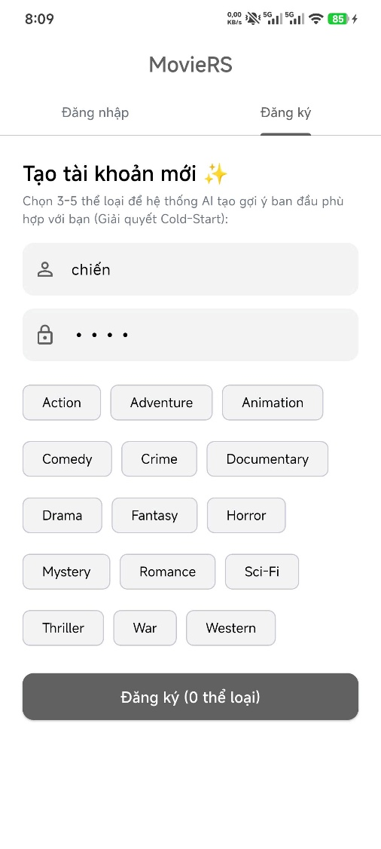
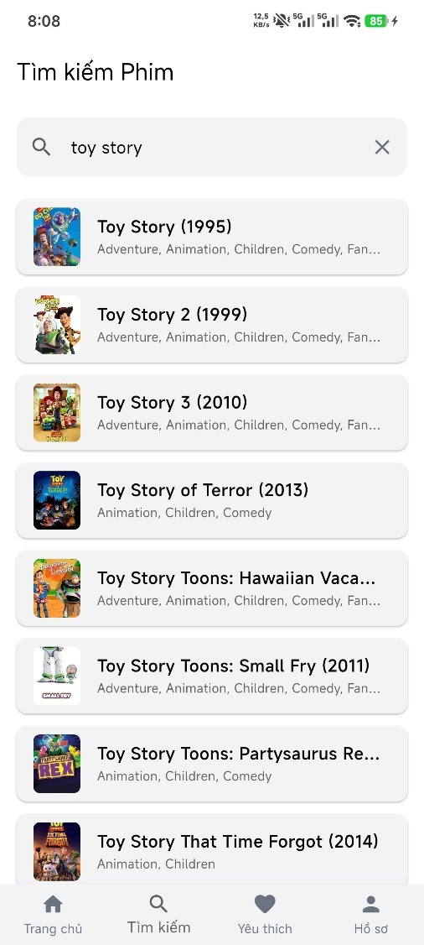
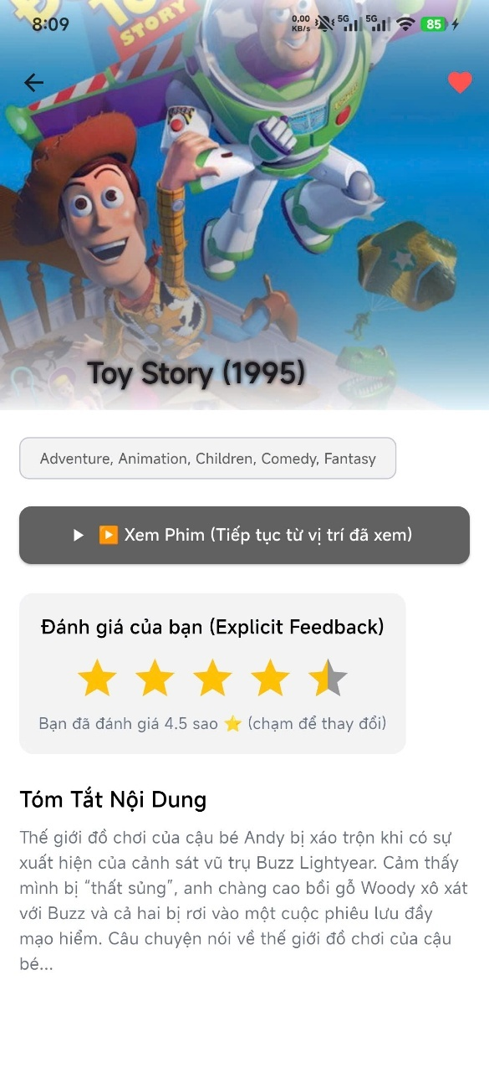
05 SẢN PHẨM
Nguyên mẫu ứng dụng phim
Tài khoản
Tìm kiếm
Chi tiết phim
Các chức năng chính
Tài khoản và phiên
Tìm kiếm catalog
Gợi ý theo bundle phục vụ
Sao và favorite
Player mô phỏng có resume
Ảnh V1 minh họa bố cục. Logic V2 theo các sơ đồ vừa trình bày.
MovieRS / Nguyễn Thanh Chiến
15
Notes:
Các ảnh giữ từ báo cáo gốc và chỉ minh họa bố cục nguyên mẫu V1. Ở V2, app dùng bearer, xử lý lỗi rõ và không gửi hai request để lưu favorite. Player mô phỏng chạy một giây thực tương ứng một giây phim, heartbeat năm giây, có resume và xác nhận lưu khi thoát. Model hiện phục vụ là MostPopular kết hợp genre rerank, không suy ra model V2 từ nhãn SVD trong ảnh V1.
Nguồn: Báo cáo MovieRS V2 đã cập nhật, các chương 4–6. Nguồn nội bộ: D:\Users\BT\N3_K1\ThucTapThucTe\MovieRS\report\REFACTOR_ACCEPTANCE.md
Ảnh: báo cáo Word, hình 17, 21 và 24.

Slide 16
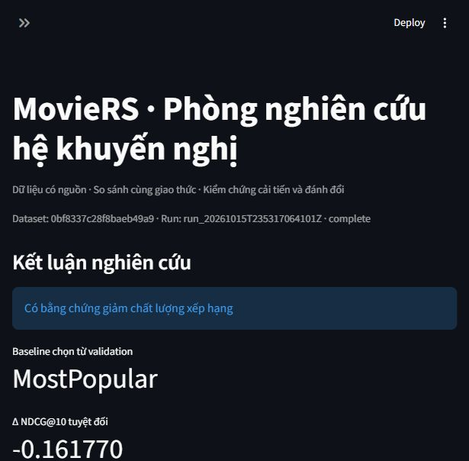
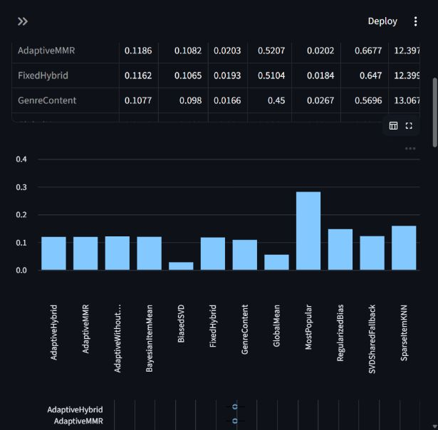
05 SẢN PHẨM
Dashboard nghiên cứu V2
7 trang
Nguồn dữ liệu
Tính đại diện
So sánh model
CI và ablation
Vận hành
MovieRS / Nguyễn Thanh Chiến
16
Notes:
Dashboard đọc run complete và xác minh checksum. Bảy trang gồm tổng quan, dữ liệu và provenance, tính đại diện, so sánh model, phân tích đóng góp, khuyến nghị minh họa và vận hành. Loader từ chối so delta giữa các run khác dataset, protocol hoặc user. Dashboard cũng hiển thị kết quả âm và cohort để tránh chỉ chọn metric đẹp.
Nguồn: Báo cáo MovieRS V2 đã cập nhật, các chương 4–6. Nguồn nội bộ: D:\Users\BT\N3_K1\ThucTapThucTe\MovieRS\report\REFACTOR_ACCEPTANCE.md
Ảnh: report/refactor/dashboard_overview.jpg và dashboard_comparison.jpg.

Slide 17
05 SẢN PHẨM
MostPopular tốt hơn hybrid trên protocol hiện tại
−57,70%
NDCG của AdaptiveHybrid
so với MostPopular
Δ = −0,161770
CI95 [−0,175655; −0,147796]
NDCG@10 trên 900 user. Trung bình qua seed trước paired bootstrap.
MovieRS / Nguyễn Thanh Chiến
17
Notes:
So sánh chính lấy baseline mạnh nhất đã chọn trên VAL là MostPopular. MostPopular đạt NDCG@10 0,280358, AdaptiveHybrid 0,118589. Delta âm 0,161770, tương đối giảm 57,70%, CI95 không chứa 0. Vì vậy kết quả hiện tại cho thấy hybrid giảm chất lượng xếp hạng theo protocol này. BiasedSVD có RMSE 0,955751 nhưng NDCG thấp, cho thấy hai mục tiêu rating và ranking khác nhau.
Nguồn: D:\Users\BT\N3_K1\ThucTapThucTe\MovieRS\report\experiments\v2\metrics.json
D:\Users\BT\N3_K1\ThucTapThucTe\MovieRS\report\experiments\v2\comparisons.json
Run run_20261015T235317064101Z, snapshot 0bf8337c28f8baeb49a9.

Slide 18
05 SẢN PHẨM
Ablation và giới hạn của đóng góp hybrid
Hybrid so với | Δ NDCG | CI95 | Diễn giải
BiasedSVD | +0,091542 | [0,082123; 0,100679] | Gain có thể chủ yếu đến từ cold fallback
SVDSharedFallback | -0,002432 | [-0,006067; 0,000926] | Chưa tách được lợi ích ngoài cùng fallback
FixedHybrid | +0,002419 | [0,001075; 0,003877] | Lợi ích nhỏ của trọng số ở mức thăm dò
AdaptiveWithoutGenre | -0,001651 | [-0,005154; 0,001642] | Chưa chứng minh đóng góp riêng của genre
Các đối chứng mang tính thăm dò, chưa hiệu chỉnh đa kiểm định
MovieRS / Nguyễn Thanh Chiến
18
Notes:
So với BiasedSVD thuần, hybrid có delta dương lớn. Nhưng khi đối chứng SVDSharedFallback dùng cùng cold fallback, khoảng tin cậy chứa 0. Genre cũng chưa có bằng chứng riêng. Trọng số thích ứng hơn fixed hybrid một lượng nhỏ trong phân tích thăm dò. Các đối chứng chưa hiệu chỉnh đa kiểm định nên không dùng mỗi CI dương để tuyên bố một cải tiến xác nhận.
Nguồn: D:\Users\BT\N3_K1\ThucTapThucTe\MovieRS\report\experiments\v2\ablations.json

Slide 19
05 SẢN PHẨM
Độ tin cậy dữ liệu và giới hạn suy luận
0
75,29%
7,30%
null bắt buộc, cặp trùng hoặc
rating sai miền trong audit nguồn
rating TEST thuộc cold user
positive ngoài catalog fit
vẫn giữ trong mẫu số chính
Checksum xác nhận tính toàn vẹn kỹ thuật
MovieLens có thiên lệch chọn mẫu, thiếu
exposure và nhân khẩu học. Khả năng
suy rộng vì vậy còn giới hạn.
MovieRS / Nguyễn Thanh Chiến
19
Notes:
Audit quét 25.000.095 dòng nguồn, không thấy null cột bắt buộc, rating sai miền hoặc cặp trùng. Tuy vậy checksum và schema không chứng minh rating phản ánh sở thích khách quan. TEST có 903 user, 561 cold user và 900 user có positive để xếp hạng. Khoảng 75,29% rating TEST thuộc cold user. Giữ positive ngoài catalog giúp headline không che phần hệ thống chưa phục vụ được.
Nguồn: Báo cáo MovieRS V2 đã cập nhật, các chương 4–6. Nguồn nội bộ: D:\Users\BT\N3_K1\ThucTapThucTe\MovieRS\report\REFACTOR_ACCEPTANCE.md
D:\Users\BT\N3_K1\ThucTapThucTe\MovieRS\report\experiments\v2\quality.json
D:\Users\BT\N3_K1\ThucTapThucTe\MovieRS\report\experiments\v2\metrics.json

Slide 20
05 SẢN PHẨM
Kiểm thử và nghiệm thu
Hạng mục | Kết quả ghi nhận | Phạm vi
Python | 66 passed | Protocol, metric, artifact và gate
PostgreSQL | 9 passed | Ownership, transaction, pool và replay
Flutter | 9 passed | Phiên, lỗi API, favorite và player
Dashboard | 7 trang đạt smoke | Artifact và compatibility
Flutter analyze / web | Analyze sạch, build thành công | Phân tích tĩnh và build web
HTTP / rollback | Đạt biên bản nghiệm thu | Route đọc, checksum và đổi bundle
Bằng chứng ngày 16/10/2026. Chưa thay thế thử nghiệm thiết bị vật lý hoặc tải production.
MovieRS / Nguyễn Thanh Chiến
20
Notes:
Các con số là biên bản đã lưu ngày 16/10/2026, không phải một lần chạy mới khi tạo slide. Python 66 test passed, DB opt-in 9 passed, Flutter 9 passed. Dashboard smoke cả bảy trang, analyzer sạch và build web thành công. HTTP smoke xác nhận hợp đồng đọc, checksum trước sau giữ nguyên. Chưa thử Android/iOS vật lý, A/B test hoặc load test production.
Nguồn: D:\Users\BT\N3_K1\ThucTapThucTe\MovieRS\report\refactor\verification_v2.json

Slide 21
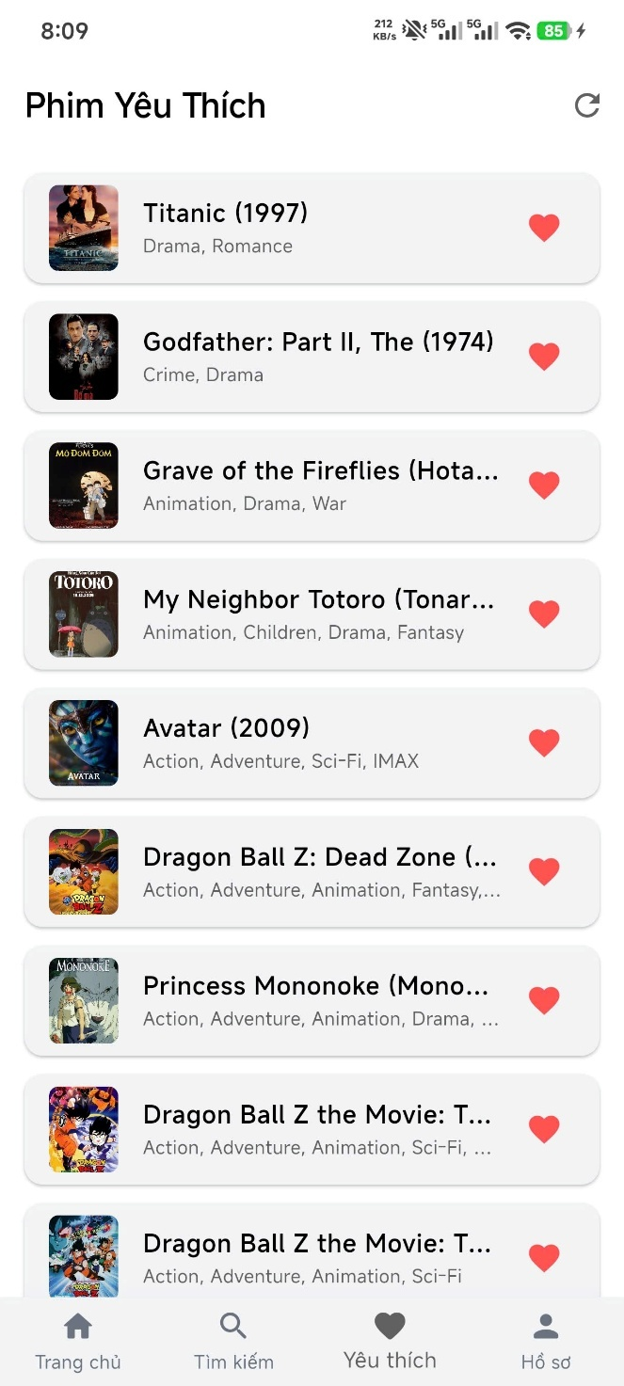
05 SẢN PHẨM
Kịch bản trình diễn
01
Nguồn dữ liệu và snapshot
02
So sánh model, CI và ablation
03
Đăng nhập và chọn thể loại
04
Đánh giá sao, favorite, xem mô phỏng
05
Resume, health và phiên bản bundle
Ảnh bố cục V1
MovieRS / Nguyễn Thanh Chiến
21
Notes:
Khi demo, em bắt đầu ở dashboard để xác định run và nguồn số liệu. Sau bảng so sánh, em giải thích kết quả âm và ablation. Tiếp theo em đăng nhập app, thay đổi genre, ghi sao hoặc favorite rồi mô phỏng xem và resume. Cuối cùng kiểm tra health và phiên bản bundle. Demo runtime không sửa holdout nghiên cứu và không thay kết quả benchmark. Ảnh trong slide là bố cục V1 từ báo cáo.
Nguồn: Báo cáo MovieRS V2 đã cập nhật, các chương 4–6. Nguồn nội bộ: D:\Users\BT\N3_K1\ThucTapThucTe\MovieRS\report\REFACTOR_ACCEPTANCE.md
Ảnh: báo cáo Word, hình 22.

Slide 22
KẾT LUẬN
Quy trình V2 đã hoàn thiện
Snapshot có nguồn gốc, đánh giá cùng giao thức
và luồng ứng dụng có kiểm thử
Hybrid chưa vượt MostPopular
Hướng tiếp theo là tối ưu ranking và xác nhận
trên mẫu hoặc cửa sổ thời gian độc lập
Cảm ơn thầy cô
Trao đổi và góp ý
Notes:
Đóng góp chính là quy trình nghiên cứu có thể tái lập và nguyên mẫu phần mềm vận hành nhất quán. Với protocol hiện tại, MostPopular mạnh hơn hybrid. Hướng tiếp theo là tối ưu mục tiêu ranking, đối chứng BPR hoặc ALS và xác nhận trên mẫu hay cửa sổ mới đã đăng ký trước. Em cũng cần khảo sát người dùng hoặc A/B test trước khi kết luận về hài lòng thực tế. Em xin cảm ơn và mong nhận góp ý.
Nguồn: Báo cáo MovieRS V2 đã cập nhật, các chương 4–6. Nguồn nội bộ: D:\Users\BT\N3_K1\ThucTapThucTe\MovieRS\report\REFACTOR_ACCEPTANCE.md
Ảnh nền tạo bằng image_gen cho bộ slide.

